Slide 1

工作经验分享
主讲人：安艳敏

Slide 2
目录
1
工作流程
3
其他经验分享
工作流程中的注意事项
2
沟通与交流
4

Slide 3

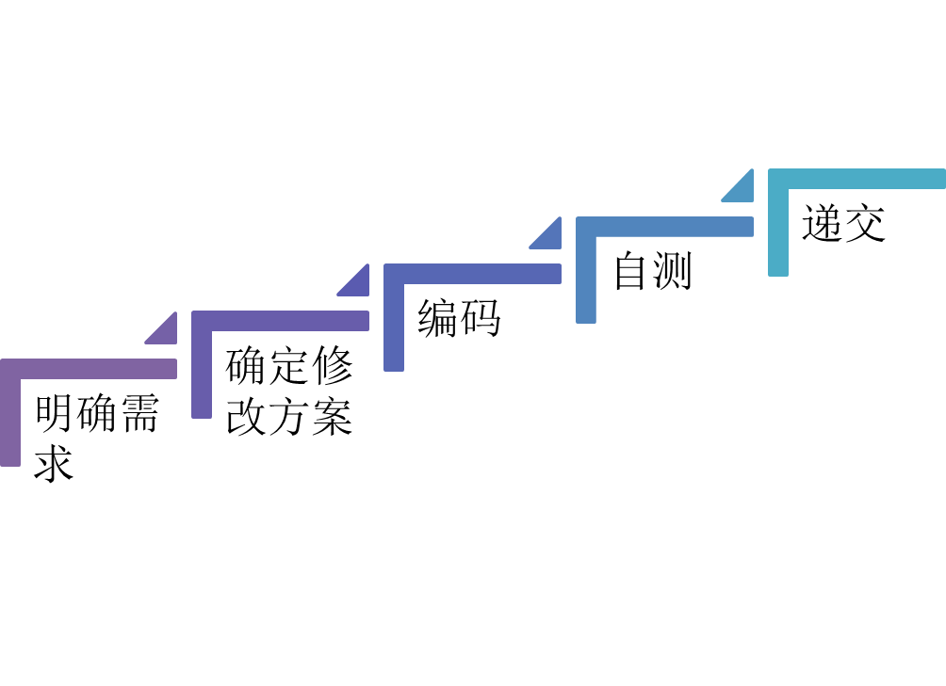
开发流程？

Slide 4
目录
2
1
工作流程
3
其他经验分享
工作流程中的注意事项
沟通与交流
4

Slide 5
明确需求
修改单
问题分析与修改建议
备注
需求单
对应需求单号：多个
问题摘要
附件
ONE
TWO

Slide 6
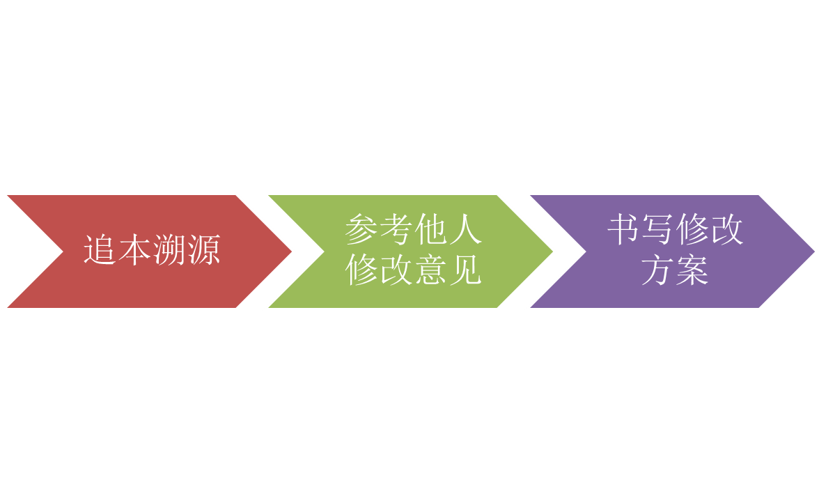
确定修改方案
找到报错的
具体原因
思考如何解
决问题
导师
熟悉业务的
同事
方案的规范
考虑具体的应用
场景
流程推演、时间轴
选择改动比较少
E:\Documents\D2.Designs\方案设计\融资融券方案设计

Slide 7
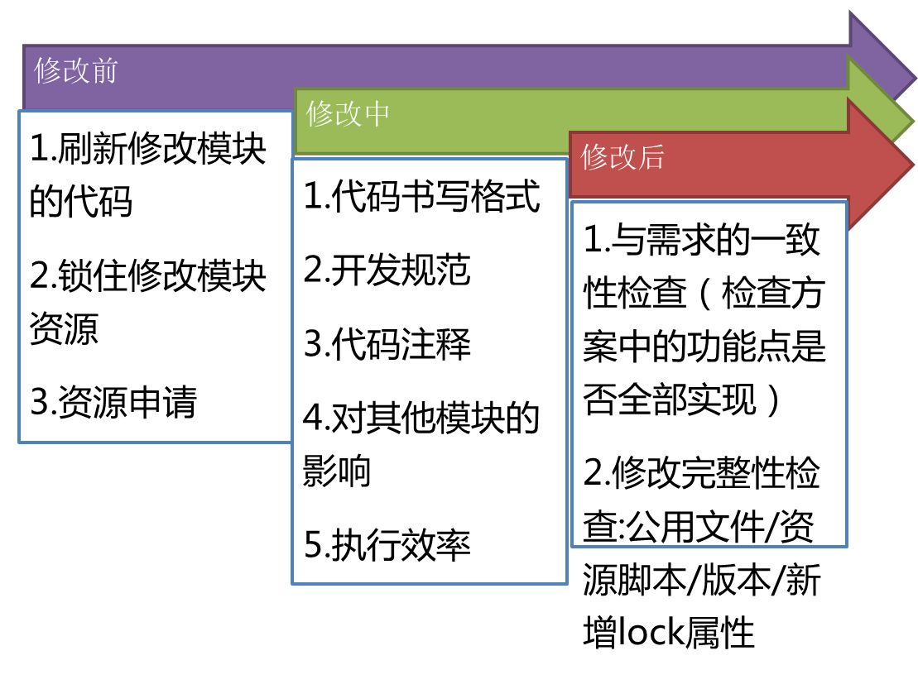
开始编码
Notes:
与需求的一致性检查
查看修改单对应原始需求单的情况，判断一下修改内容是否可以满足客户的需求，需求单是否与下达的修改任务和修改内容都能保持一致。
修改完整性检查
是否所有的修改都在递交单中说明；
是否所有修改的程序都已check in（是否有新增的pas忘记check in）。其中，公共的Include和Class部分是否有改动，如果改动是否可以兼容其他使用到改动处的模块；
新增菜单功能、系统配置、业务标志、数据字典、错误信息等是否有相应SQL递交和Excel文件的修改；
程序版本号是否升位，版本号是否填对。

Slide 8
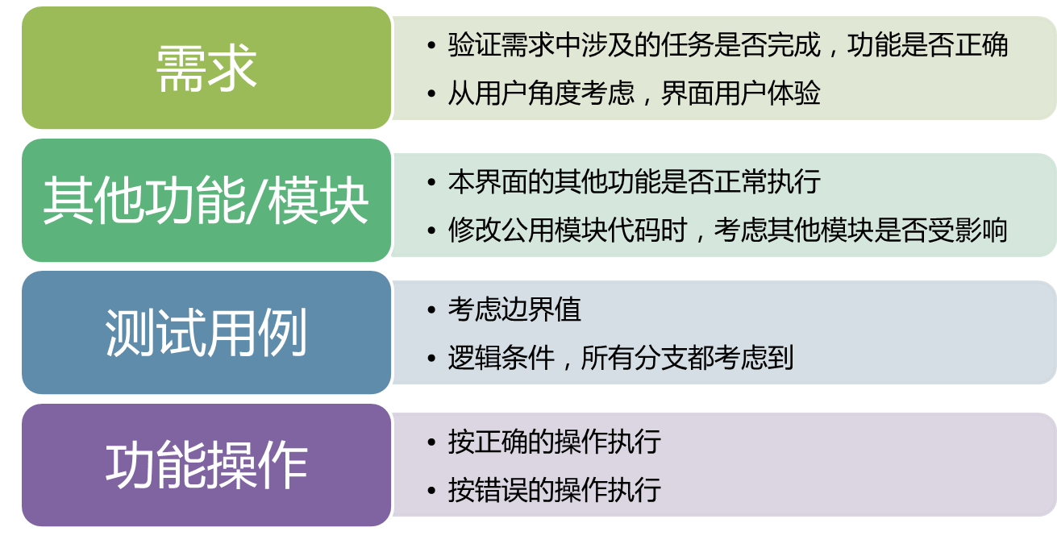
自 测
Notes:
与需求的一致性检查
查看修改单对应原始需求单的情况，判断一下修改内容是否可以满足客户的需求，需求单是否与下达的修改任务和修改内容都能保持一致。
修改完整性检查
是否所有的修改都在递交单中说明；
是否所有修改的程序都已check in（是否有新增的pas忘记check in）。其中，公共的Include和Class部分是否有改动，如果改动是否可以兼容其他使用到改动处的模块；
新增菜单功能、系统配置、业务标志、数据字典、错误信息等是否有相应SQL递交和Excel文件的修改；
程序版本号是否升位，版本号是否填对。

Slide 9
递 交
代码
上传
涉及改动比较大，可以把改过的代码模块记录下来，一一对比上传
确定版本号正确
新增的要增加属性svn:needs-lock
表结构变化、刷新前台公用或代码依赖不用编译的代码路劲要写到集成注意
递交V2时，要双击修改的内容，并在小球中注明修改内容
修改内容：开关配置、测试点可以写到测试建议中
临时版本递交时注明正式版本
ReadMe书写
递交
文件
修改模块的.so、.dll文件、AP的脚本.sql、src源文件、.init文件、.xml文件、资源脚本.sql
其他
操作
生成readme以后要检查看一下
递交完修改单通知一下审核人
Notes:
只要是集成过程中需要刷新的公用资源都需要在集成注意中予以提示，其中下列更新必须提示：
表结构更新
菜单功能说明书（集成时需要刷新后更新glbmenu.pas，如需生成hsmenu.h等文件更新到中间件编译环境需指明)
公用错误代码，公用信息 指明需生成哪些文件更新到中间件编译环境中
前台代码编译用到的公用文件 (包括\ClientCom\Class\, \ClientCom\Include\, \ClientCom\Global\, \ClientCom\Printer\ 等目录) 更新也要说明
其他集成时需要注意的信息

Slide 10
学习文档
E:\Documents\D2.Designs\资源申请
E:\Documents\D4.Manuals\开发手册\经纪业务运营平台V20-资源脚本编写规范说明.doc
E:\Documents\D4.Manuals\开发手册
E:\Documents\D4.Manuals\开发手册\经纪业务运营平台V20_开发常见问题总结.doc
E:\Documents\D4.Manuals\开发手册\经纪业务运营平台V20-质保流程说明.doc

Slide 11
目录
1
集中度检查功能介绍
其他经验分享
3
工作流程中的注意事项
2
沟通交流
4

Slide 12
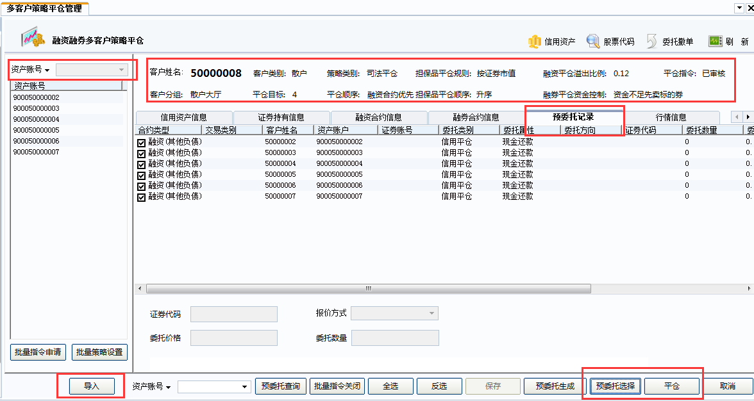
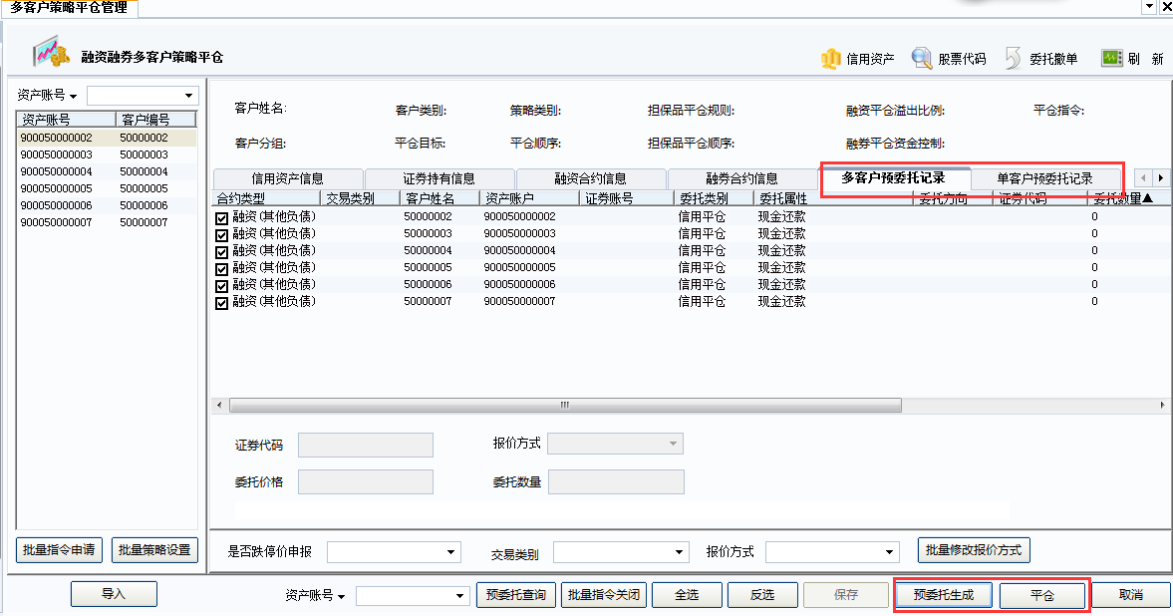
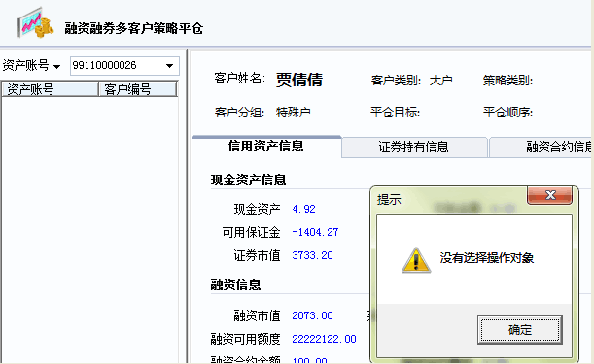
界面设计：考虑用户的体验
Notes:
1.手工录入以后不能支持导入；导入以后，不能支持手工录入；
2.按第一次“预委托生成”，生成所有账号的预委托记录，最上部的客户信息应该不要显示，不然很容易让人以为看到的只是这个客户的预委托记录
3.单客户预委托查看和多客户预委托查看放到同一个tab页面，增加“预委托选择”按钮，切换到多客户预委托查看以后才能平仓，这样操作复杂，繁琐
4.资产账户列表中没有记录的时候，如果点击列表，报“没有选择操作对象”，提示过于繁琐

Slide 13
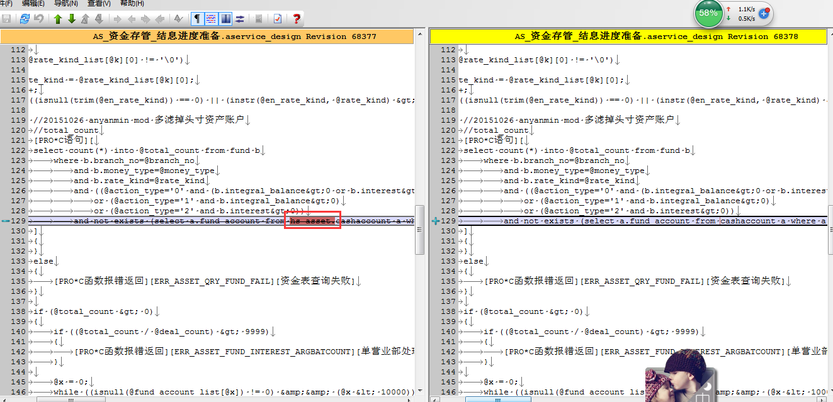
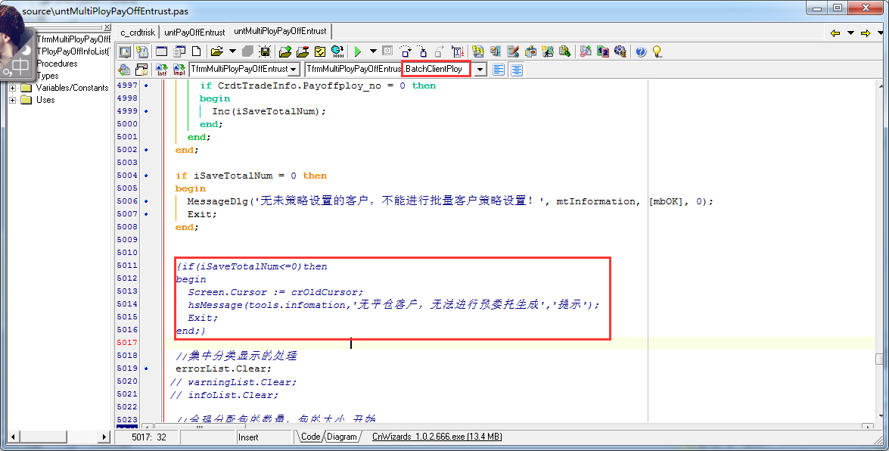
代码Copy：仔细检查，防冗余
Notes:
1.界面上的批量操作，都会写类似与BatchXXX的函数，复制过来后，没有删掉冗余代码，有时候触发了条件，会导致无厘头的报错

Slide 14
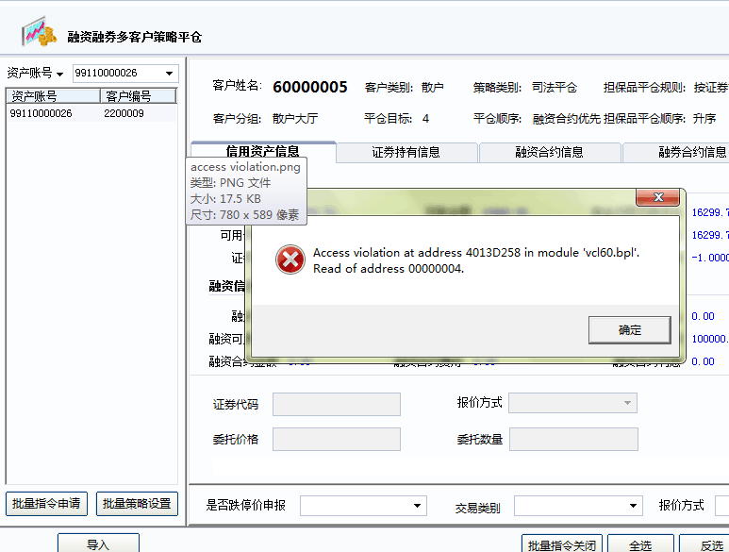
测试：正确操作、错误操作

Slide 15
目录
3
1
工作流程
4
其他经验分享
工作流程中的注意事项
2
沟通与交流

Slide 16
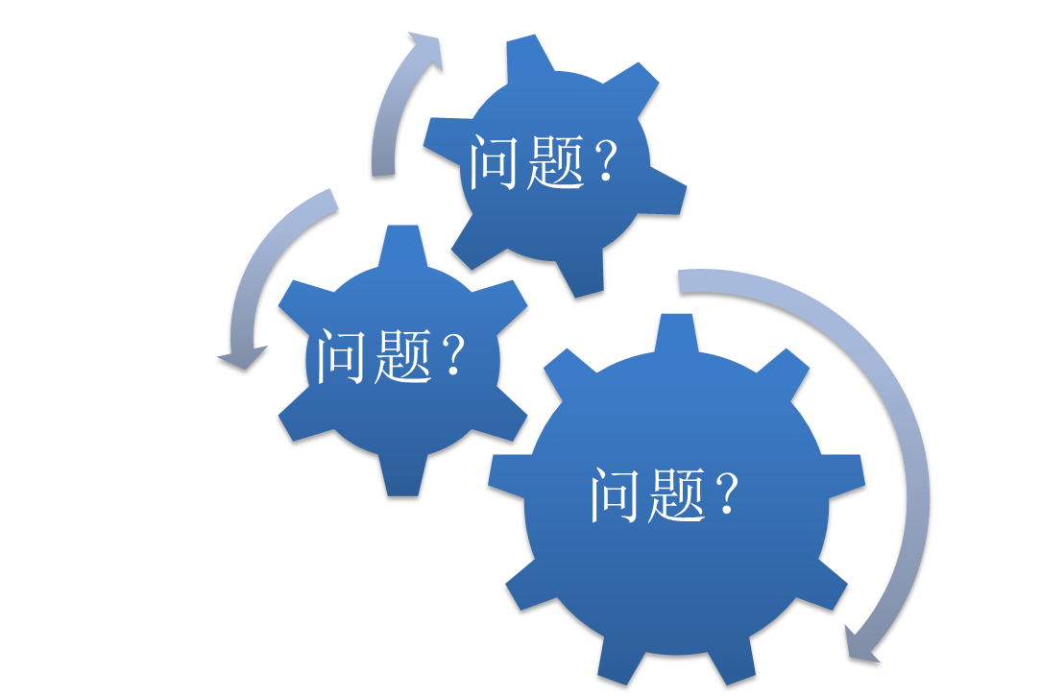


Slide 17



